Slide 1
บทที่ 1
ความรู้เบื้องต้นเกี่ยวกับการตลาดระดับโลก
ผศ.ดร.สุพัตรา กาญจโนภาส

Slide 2
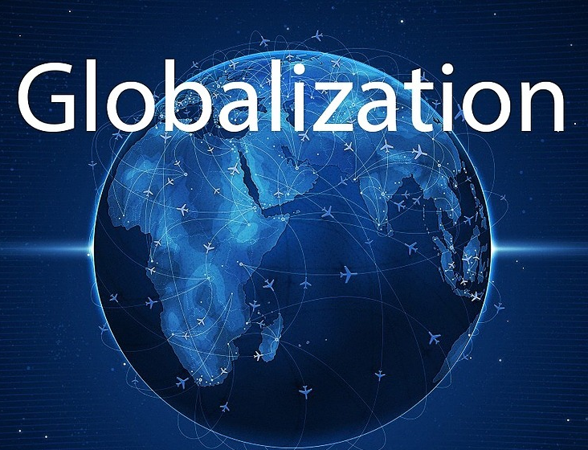
โลกาภิวัตน์กับการตลาด
โลกไร่พรมแดน
ความก้าวหน้าของเทคโนโลยีคอมพิวเตอร์และการสื่อสาร
- กระบวนการที่บริษัทนำธุรกิจไปสู่ส่วนอื่นๆ ของโลก
- เปลี่ยนอุตสาหกรรมท้องถิ่นเป็นระดับโลก
- ตลาดและเศรษฐกิจที่เชื่อมโยงระหว่างประเทศส่งผลกระทบและเปลี่ยนแปลงอุตสาหกรรมการตลาด
- "เติบโต" เพื่อรวมฐานลูกค้านานาชาติ หลากหลายวัฒนธรรม และหลายภาษา
- ตลาดเปิดโอกาสให้ธุรกิจขับเคลื่อนการรับรู้ถึงแบรนด์ เพิ่มยอดขาย และสร้างตลาดในประเทศเศรษฐกิจใหม่

Slide 3
โลกาภิวัตน์กับการตลาด
อุตสาหกรรมระดับโลก คืออุตสาหกรรมที่มีความได้เปรียบทางการแข่งขันโดยการบูรณาการและใช้ประโยชน์จากการดำเนินงานในระดับโลก (Michael Porter)
ในธุรกิจ "โลกาภิวัตน์" หมายถึงแนวทางปฏิบัติที่องค์กรสามารถเชื่อมโยงกับลูกค้าทั่วโลกได้ดีขึ้น ซึ่งรวมถึงแง่มุมของการดำเนินงานในตลาดระดับประเทศ ระดับโลก ตั้งแต่การออกแบบผลิตภัณฑ์ไปจนถึงการตลาด
ตัวชี้วัดของโลกาภิวัตน์ประกอบด้วยอัตราส่วนของการค้าข้ามพรมแดนต่อการผลิตทั้งหมดทั่วโลก อัตราส่วนของการลงทุนข้ามพรมแดนต่อการลงทุนทั้งหมด และสัดส่วนของรายได้อุตสาหกรรมที่เกิดจากบริษัทที่แข่งขันกันในภูมิภาคสำคัญๆ ของโลกทั้งหมด

Slide 4
การตลาดระดับโลก
การตลาดระดับโลก คือ การดำเนินกิจกรรมทางการตลาดที่สำคัญ เช่น การวางแผน การผลิต การจัดวาง และการส่งเสริมผลิตภัณฑ์หรือบริการของธุรกิจในตลาดทั่วโลก
แนวทางการตลาดอาจจะมีความเป็นสากล (อุตสาหกรรมอิเล็กทรอนิกส์สำหรับผู้บริโภค เครื่องนุ่งห่ม รถยนต์ และเหล็กกล้ามีความเป็นสากลในระดับสูง) หรือ แตกต่างกันไปในแต่ละประเทศตามปัจจัยต่างๆ ของประเทศและผู้คนในโลกที่ต่างกันไป
แผนการตลาดและกลยุทธ์การตลาดสามารถขยายไปทั่วโลกได้มากน้อยเพียงใดหรือต้องปรับเปลี่ยนในระดับใดเป็นหนึ่งถือเป็นภารกิจที่สำคัญขององค์กรที่จะต้องพิจารณา

Slide 5
ลำดับขั้นการพัฒนาการตลาดก้าวสุ่ระดับโลก

Slide 6
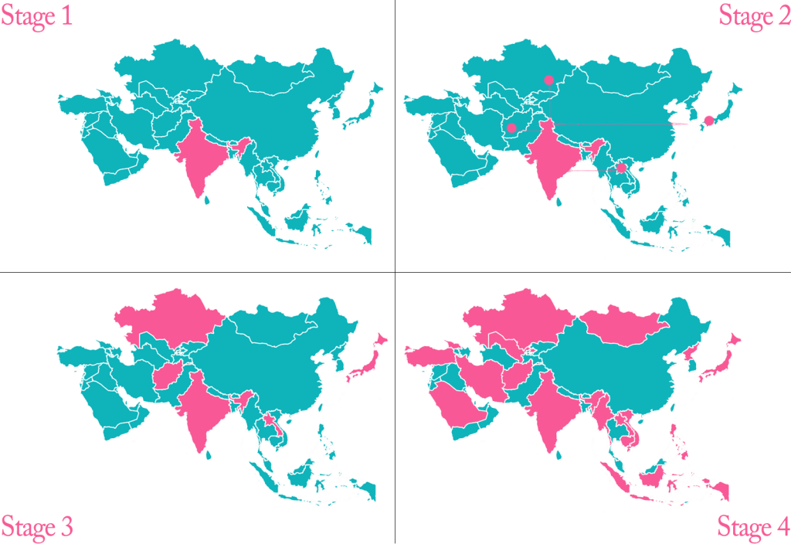
บริษัทเน้นตลาดภายในประเทศเป็นอย่างมาก
บริษัทยังคงเน้นการดำเนินงานระดับประเทศเป็นหลัก แต่ส่งออกสินค้าไปยังตลาดอื่นด้วย
ธุรกิจจากตลาดรองจะมีศักยภาพทางการเงินเพียงพอที่จะพิจารณากลยุทธ์การตลาดในต่างประเทศ
เป็นความพยายามข้ามชาติที่เต็มเปี่ยม โดยบริษัทต่าง ๆ ตั้งเป้าที่จะสร้างมูลค่าด้วยการขยายโครงการและผลิตภัณฑ์เพื่อให้บริการในตลาดทั่วโลก

Slide 7
แนวคิดการตลาดระดับโลก

Slide 8
แนวคิดการตลาดระดับโลก
1. แนวคิดเรื่องการใช้ความเป็นมาตรฐานในการตลาดระดับโลก (Globalization/Standardization Viewpoint) :
การนำเสนอสินค้ารูปแบบเดียวกันด้วยราคาเดียวกัน ผ่านไปยังช่องทางการจัดจำหน่ายที่เหมือนกัน ใช้รูปแบบการส่งเสริมการขายเดียวกันทั่วโลก (ผลิตภัณฑ์และวิธีการทำการตลาดเดียวกัน)
บริษัทสามารถบรรลุความได้เปรียบในการแข่งขันโดยนำเสนอการผสมผสานที่เหมาะสมที่สุดระหว่างราคา คุณภาพ และความน่าเชื่อถือกับผลิตภัณฑ์ที่มีการออกแบบและการทำงานเหมือนกันทั่วโลก
ในกรณีผู้บริโภคจะชอบผลิตภัณฑ์ที่ได้มาตรฐานมากกว่า หรือความต้องการของผู้บริโภคค่อนข้างเหมือนกันทั่วโลก

Slide 9
แนวคิดการตลาดระดับโลก
2. แนวคิดการปรับเปลี่ยนให้แตกต่างกันในแต่ละท้องถิ่น (Localization Viewpoint) :
การปรับเปลี่ยนผลิตภัณฑ์หรือการสร้างผลิตภัณฑ็ใหม่ และส่วนประสมทางการตลาดสำหรับตลาดเป้าหมายแต่ละท้องถิ่นเพื่อให้สอดคล้องกับ ความต้องการ วัฒนธรรม ขนบธรรมเนียม สภาพแวดล้อมทางกายภาพ ระดับการพัฒนาเศรษฐกิจ สถาบันทางสังคม และปัจจัยอื่นๆ ของตลาดนั้นๆ
ลักษณะการปรับเปลี่ยน เช่น คุณลักษณะของผลิตภัณฑ์ บรรจุภัณฑ์ ฉลาก วัสดุ สี ชื่อ ธีมโฆษณา สื่อ การดำเนินการ ราคา และการส่งเสริมการขาย เป็นต้น

Slide 10
แนวคิดการตลาดระดับโลก
3. แนวคิดการผสมผสานระหว่างความเป็นสากลกับความเป็นท้องถิ่น (Glocalization Viewpoint) : เป็นการผสมผสานแนวคิดของโลกาภิวัตน์/มาตรฐาน (Globalization) และ การปรับเปลี่ยนระดับท้องถิ่น (Localization)
การตลาดระดับโลกไม่ได้เป็นทั้ง/หรือข้อเสนอที่ต้องการทั้งมาตรฐานเต็มรูปแบบหรือการควบคุมผลิตภัณฑ์และการตลาดที่ปรับเปลี่ยนตามแต่ละท้องถิ่น
องค์กรส่วนใหญ่พบว่าความยืดหยุ่นเป็นสิ่งสำคัญเพื่อให้องค์กรใช้ประโยชน์จากโอกาสระดับโลกที่มีให้ คำตอบที่เหมาะสมสำหรับแต่ละธุรกิจขึ้นอยู่กับโครงสร้างองค์กร ความเป็นผู้นำ และการดำเนินงาน หมวดหมู่สินค้า ปัญหาของตลาด และปัจจัยอื่นๆ
ผลิตภัณฑ์หรือบริการที่พัฒนาและจัดจำหน่ายทั่วโลก แต่ยังปรับให้เหมาะกับผู้ใช้หรือผู้บริโภคในตลาดท้องถิ่น

Slide 11
แนวคิดการตลาดระดับโลก
3. แนวคิดการผสมผสานระหว่างความเป็นสากลกับความเป็นท้องถิ่น (Glocalization Viewpoint) : เป็นการผสมผสานแนวคิดของโลกาภิวัตน์/มาตรฐาน (Globalization) และ การปรับเปลี่ยนระดับท้องถิ่น (Localization)
เป็นกระบวนการของการปรับผลิตภัณฑ์ให้เข้ากับตลาดเป้าหมาย ซึ่งมักเกิดขึ้นหลังจากเกิดความเป็นสากล เมื่อทำให้เป็นสากลแล้วจึงพัฒนาผลิตภัณฑ์ที่ง่ายต่อการปรับให้เข้ากับผู้คนจำนวนมากในหลายประเทศ

Slide 12
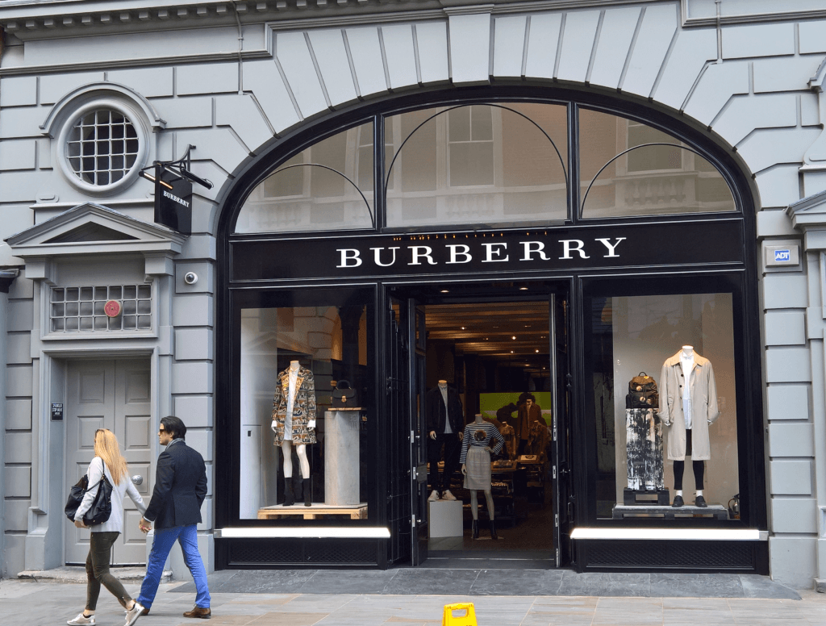
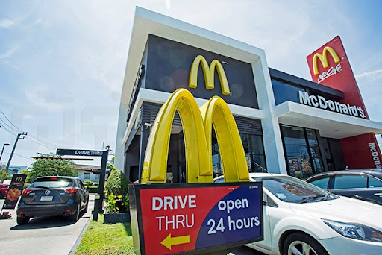
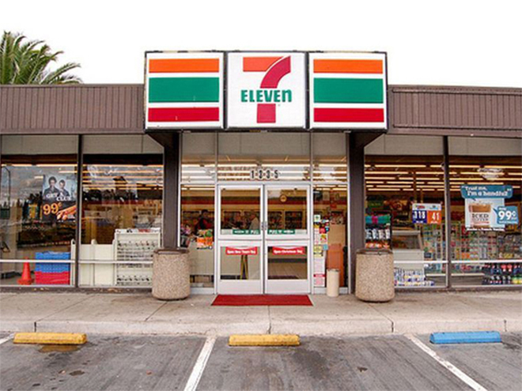
ธุรกิจบนตลาดระดับโลก

Slide 13
กรณีตัวอย่าง https://www.youtube.com/watch?v=BA8bCNiKZsg?

Slide 14
Digital Disruption
คือการปฏิรูปหรือเปลี่ยนแปลงที่เกิดจากการประยุกต์ใช้เทคโนโลยีดิจิทัล และโมเดลธุรกิจแบบใหม่ นวัตกรรมทางเทคโนโลยี ซึ่งโมเดลต่าง ๆเหล่านี้ สามารถส่งผลกระทบต่อมูลค่าของผลิตภัณฑ์และบริการที่มีอยู่ในอุตสาหกรรม
“Disruption” ถูกนำมาใช้กับผลิตภัณฑ์และบริการหลายอย่าง อาทิ Grab, Shopee, Alibaba, Amazon, Line, Amazon, Netflix, Spotify โดยเทคโนโลยีหรือนวัตกรรมเหล่านี้ เข้ามาเปลี่ยนวิถีการเข้าถึงของผู้บริโภค และก้าวเข้าสู่ตลาดระดับโลกด้วยเวลาอันรวดเร็ว

Slide 15
ความสำคัญของการตลาดระดับโลก

Slide 16
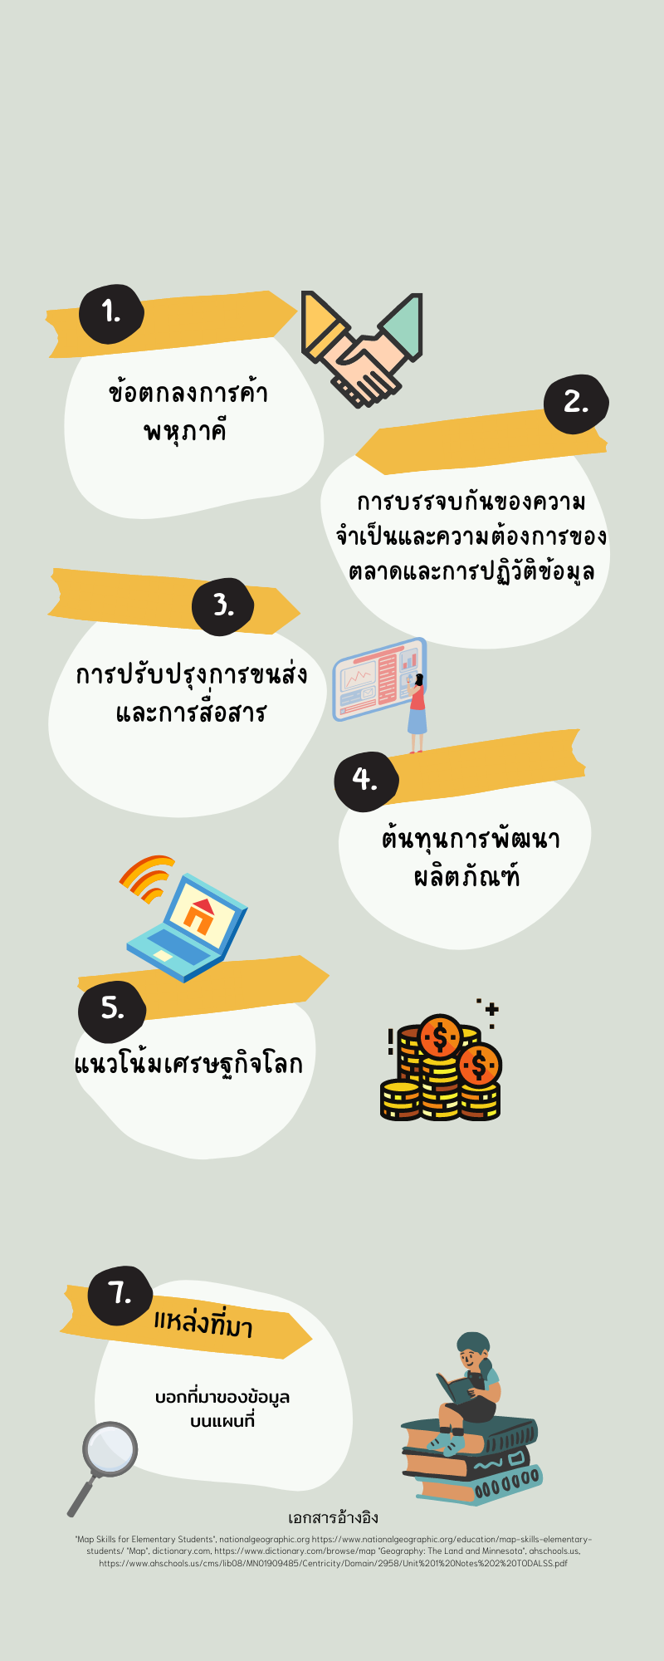
แรงผลัก

Slide 17
แรงยับยั้ง

